Slide 1
SK8ONMIND

Slide 2
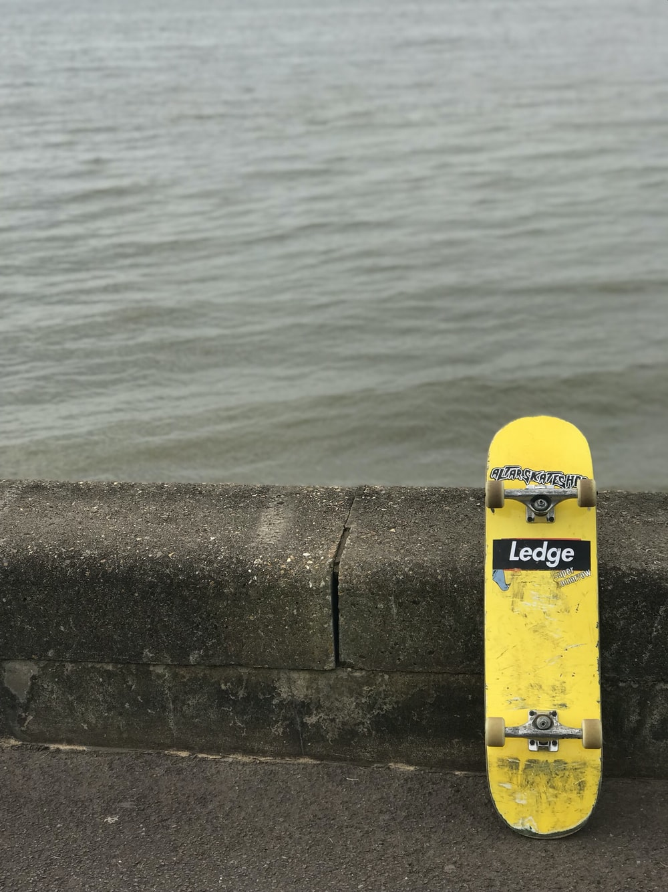
CONTEXTO
Aplicação Web destinada a Skatistas iniciantes ou para pessoas que desejam iniciar a andar de skate. A ferramenta ajudará o Usuário a criar suas referências dentro do universo skatista

Slide 3
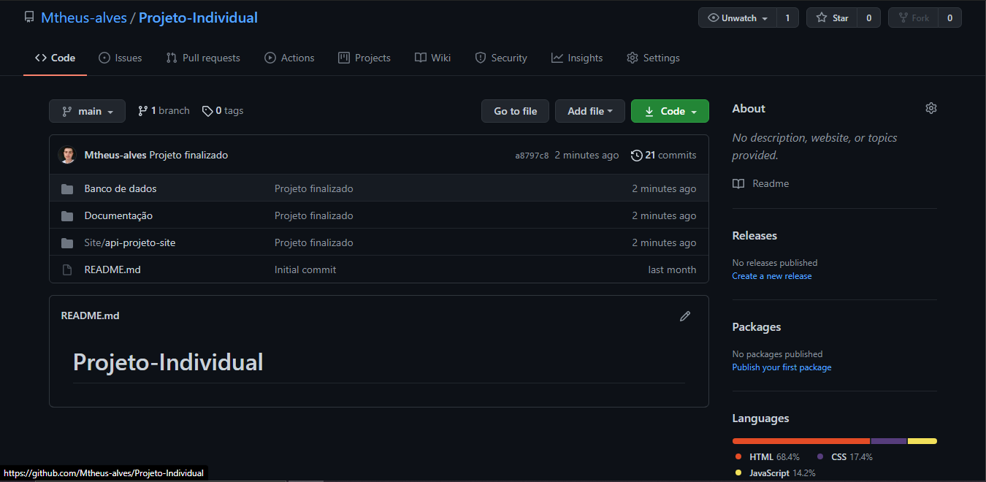

Slide 4
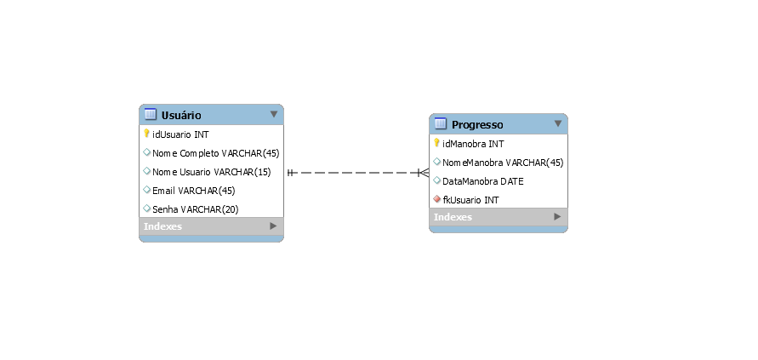

Slide 5
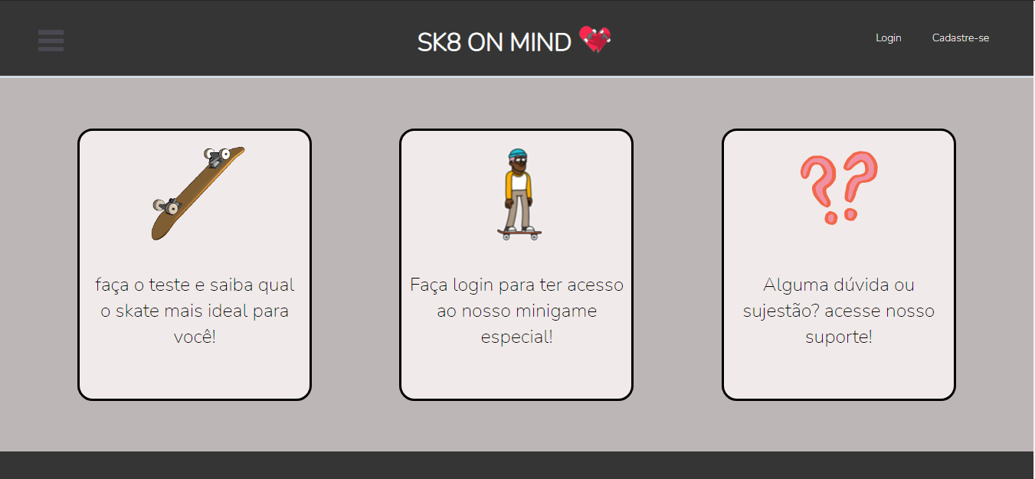

Slide 6
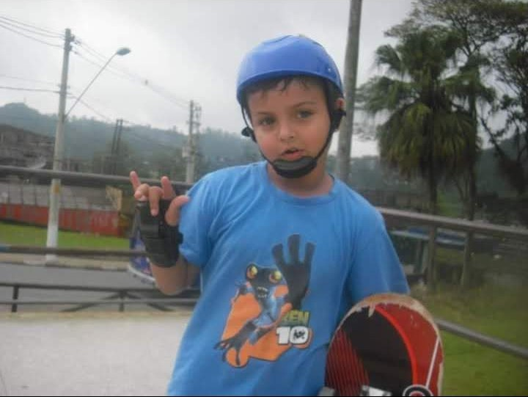

Slide 7


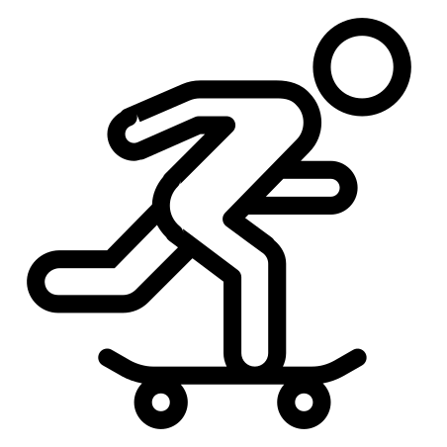
Amizade
Determinação
Liberdade

Slide 8
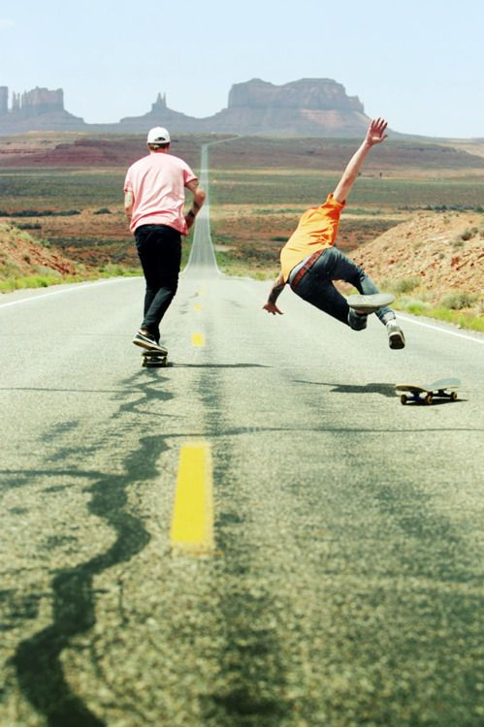

DIFICULDADES

Slide 9
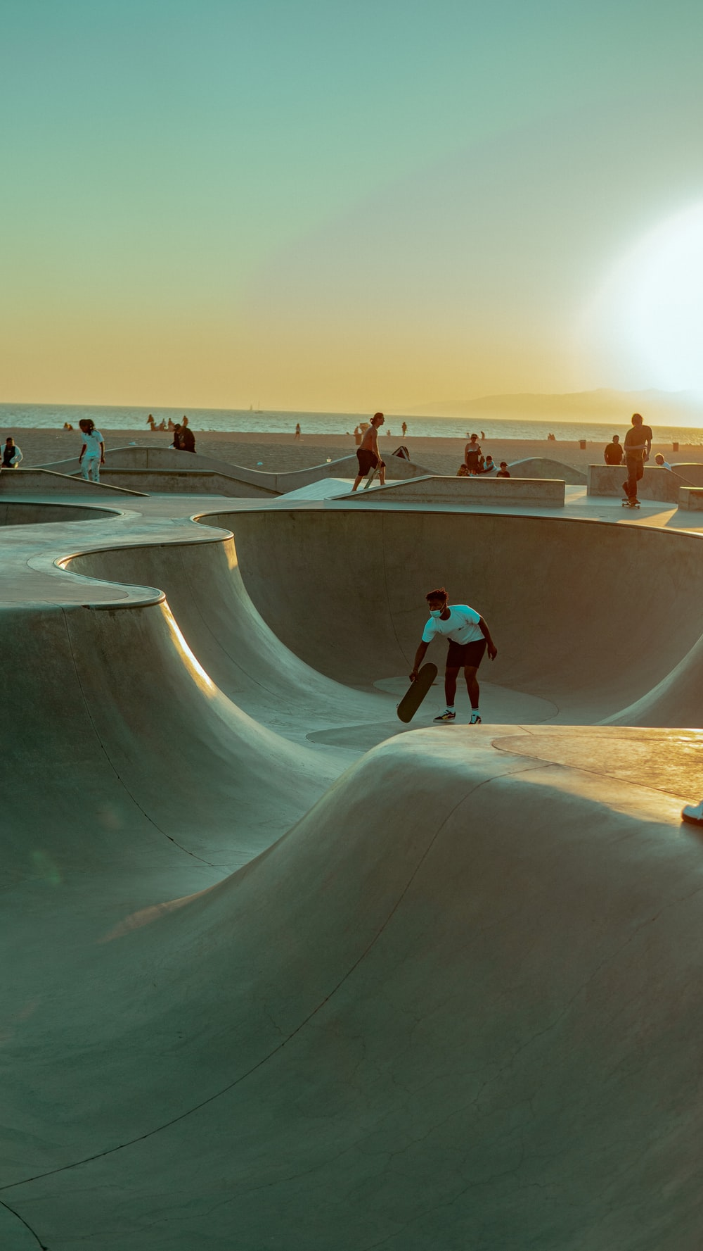

AGRADECIMENTOS

Slide 10
OBRIGADO PELA ATENÇÃO!

